Slide 1



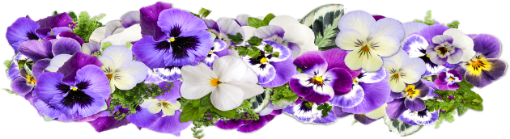



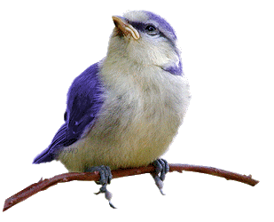
LA FLEUR
DE
L’ÂME
Chrys@ck

Slide 2
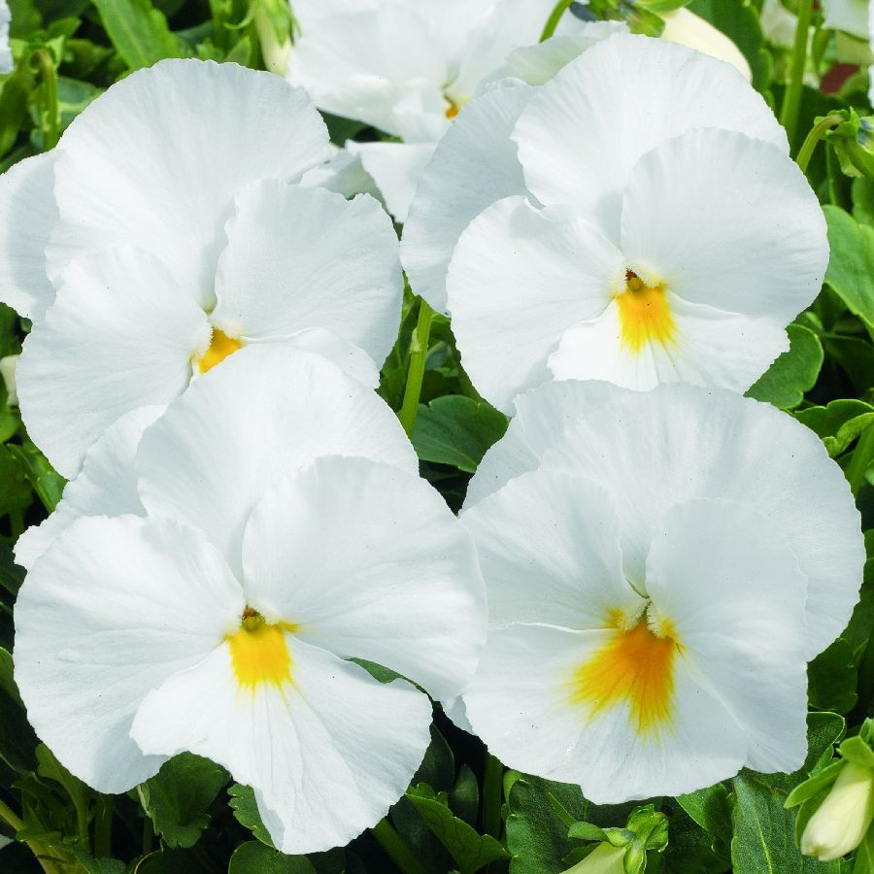
Pureté d'une pensée d'amour naissant
En l'espoir d'écrire une belle histoire
Dans le respect mutuel sentimental
Chrys@ck

Slide 3
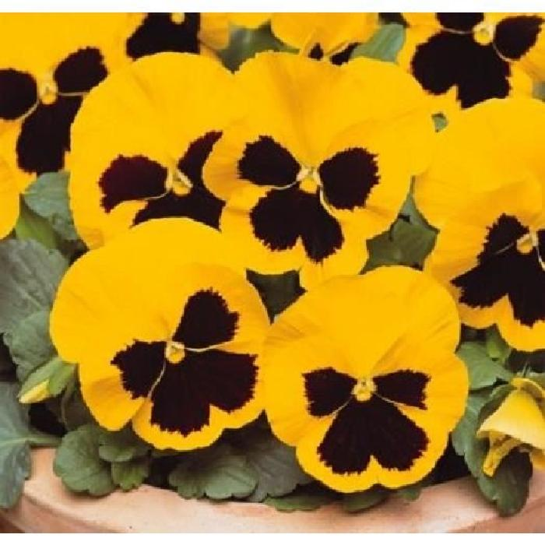
Élégance subtile la déclaration d'amour
En pensée révélée d'un désir amoureux
Souhait d'une union spirituelle et charnelle
Chrys@ck

Slide 4
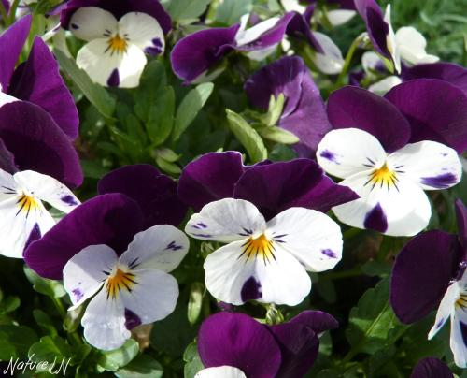
Pensée nostalgique d' amour secret
D'une fidélité éternelle en sa longévité
Délicatesse d'un grand amour sincère
Chrys@ck

Slide 5
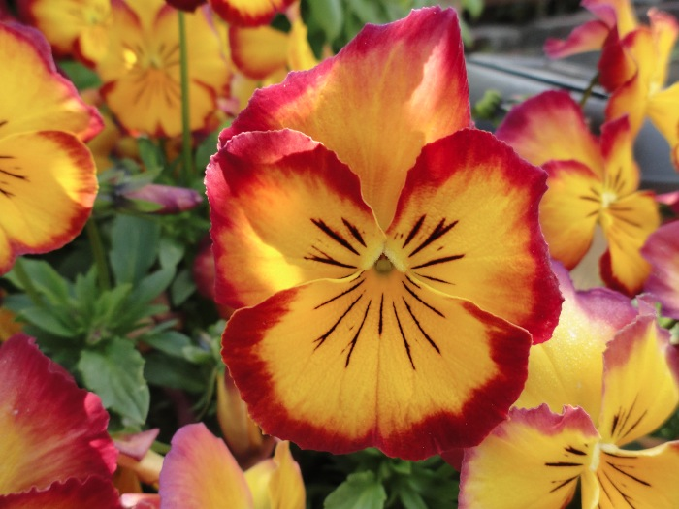
Pensée audacieuse du désir sexuel
D'un corps à corps sensuel ardent
Pour un amour charnel éphémère
Chrys@ck

Slide 6
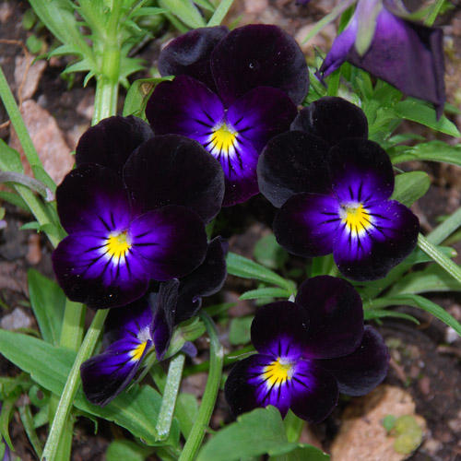
Pensée triste d'un chagrin d'amour
Sans espoir de le revivre à nouveau
Nostalgie mélancolique en son deuil
Chrys@ck

Slide 7
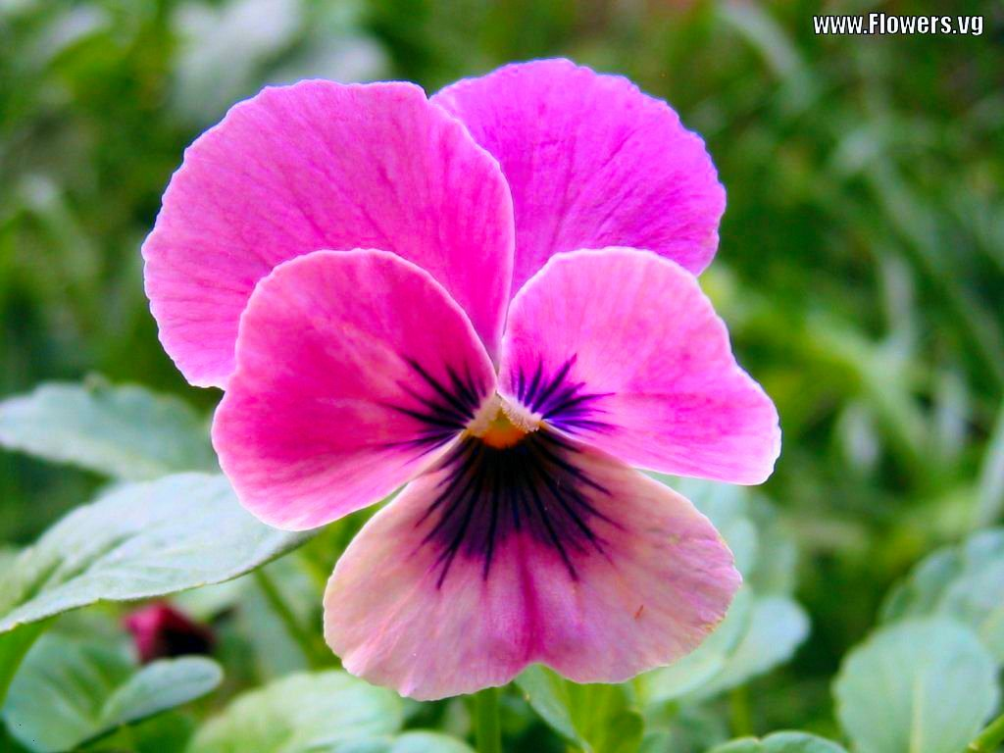
Pensée sereine en une douceur pastelle
D'une fidélité d'amour dans la confiance
Qu'autre fleur fera ombrage à cet amour
Chrys@ck

Slide 8
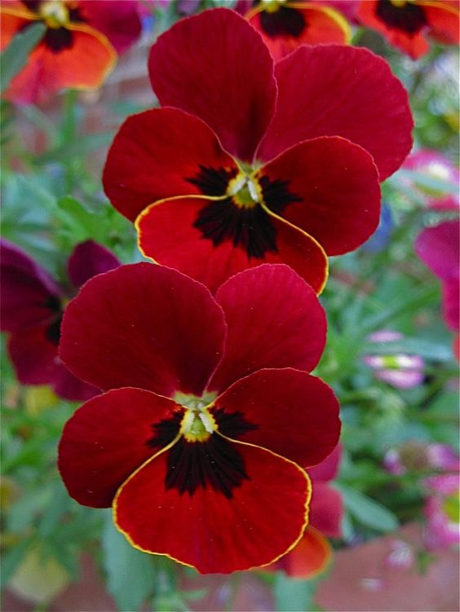
Pensée passionnelle fleure l'âme aimée
Attention pour affirmer son amour ardent
En un bouquet de sentiments romantiques
Chrys@ck

Slide 9
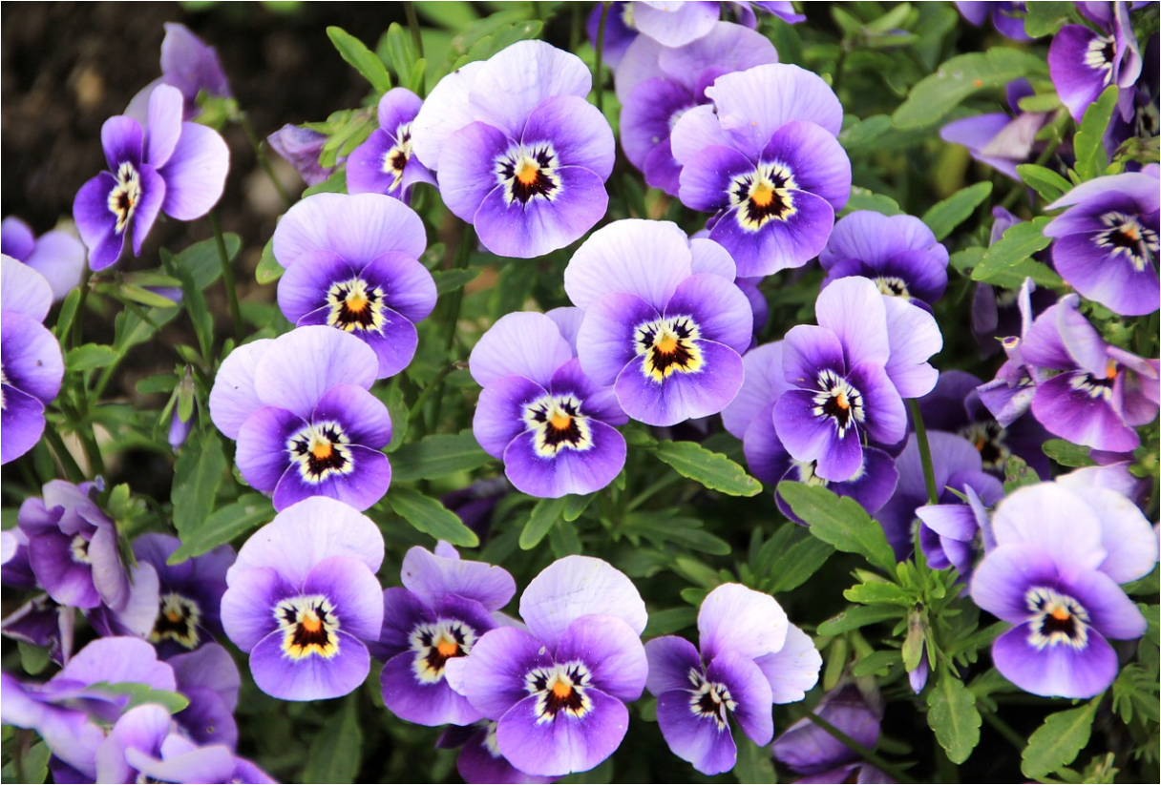
Pensée de douce tendresse amicale
Beauté d'âme d'amitié sincèrement
Fidèle de la personne qui vous l'offre
Chrys@ck

Slide 10

Pense à moi comme
Je pense à toi
CREATION
CHRYSANGE
Musique
Kenny G- The Moon
http://poetessechrys.vip-blog.com/

